Slide 1


Экспериментальные методы в физике Спецкурс для 8-9 классов
Шандаров Юрий Аркадьевич

Slide 2
Общая структура курса
Знакомство с основными понятиями философии науки
Поиск релевантной информации в интернете
Погрешности и обработка полученных результатов
Экспериментальная часть

Slide 3
Структура научного знания
Что такое научная гипотеза?
Какие критерии «хорошести»?
Что делать со старой теорией после смены парадигмы?
На какой главный вопрос отвечает наука?
Наблюдение
Гипотеза
Эксперимент
Теория

Slide 4
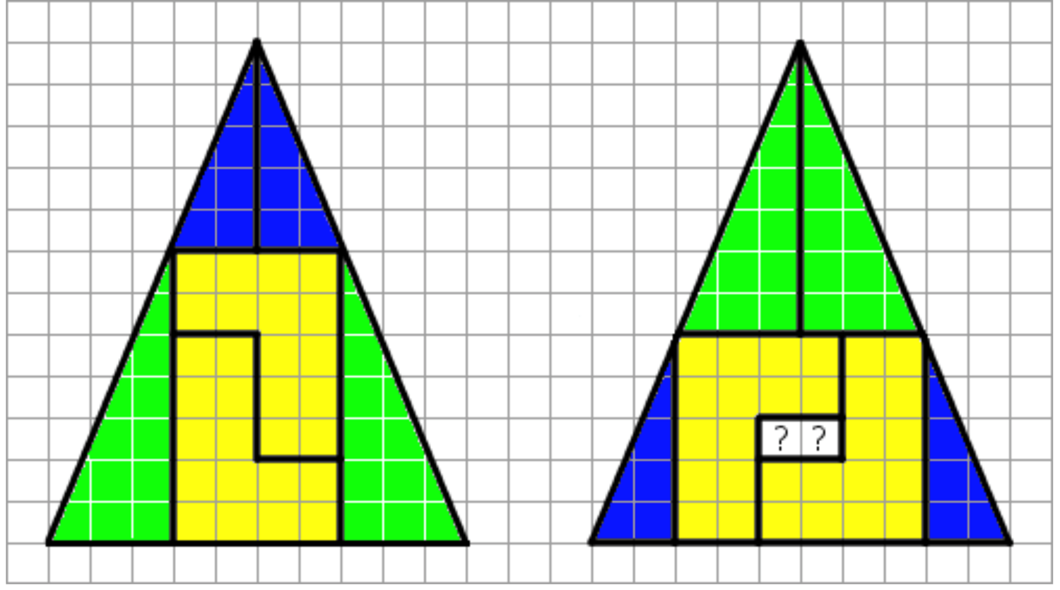

Когнитивные искажения

Slide 5
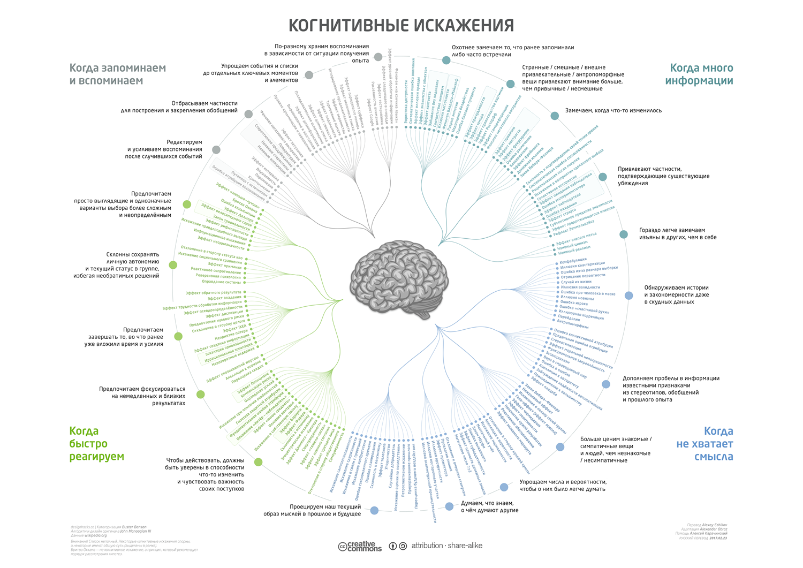

Slide 6
Ошибка планирования
Студентов попросили оценить, когда бы они закончили свои личные академические проекты. В частности, исследователи попросили студентов оценить время, за которое они завершат свой проект с 50 %, 75 %, и 99 % вероятностью.
13 % испытуемых закончили свой проект за время, которому они дали 50 % вероятности;
19 % за время, которому дали 75 % вероятности;
45 % за время, которому дали 99 % вероятности.

Slide 7
Ошибка игрока
Правильная монетка (вероятность выпадения орла и решки одинакова) была подброшена 9 раз, и на ней 9 раз выпала решка.
Какова вероятность, что при следующем броске выпадет орел?

Slide 8
Предпочтение нулевого риска
Люди склонны выбрать стратегию, при которой один из нескольких рисков исчезает полностью, вместо стратегии, которая частично снижает несколько рисков, даже если в этом случае общий риск окажется ниже.
Что лучше:
Снизить вероятность терактов до 0, или аварийность на дорогах на 20%?

Slide 9
Ошибка базового процента
Полицейские имеют алкотестеры, которые в 5 % случаев показывают ошибочное опьянение в ситуации, когда водитель трезв. Однако действительно пьяного человека они всегда определяют правильно. Один из 1000 водителей за рулем пьяный. Предположим, что полицейский случайным образом останавливает машину и предлагает водителю пройти тест. Тест показывает, что водитель пьян. Также, будем считать, что более ничего о водителе не известно (в частности, в отношении других признаков опьянения). Какова вероятность, что водитель действительно пьян?
В городе с миллионным населением, 100 террористов и 999900 мирных жителей. Для упрощения примера, предполагается, что все люди в городе есть его население. Пытаясь схватить террористов, город устанавливает систему тревоги с камерами наблюдения и программным обеспечением автоматического распознавания лиц. Программное обеспечение имеет две возможные ошибки с вероятностью 1 % каждая:
Отрицательная ошибка: Когда камера видит террориста, сигнал тревоги прозвучит в 99 % случаев, и промолчит в 1 % случаев.
Положительная ошибка: Когда камера видит мирного жителя, сигнал тревоги промолчит в 99 % случаев, и прозвучит в 1 % случаев.
Теперь представьте, что сигнал тревоги прозвучал на случайного жителя. Какие шансы, что он — террорист?

Slide 10
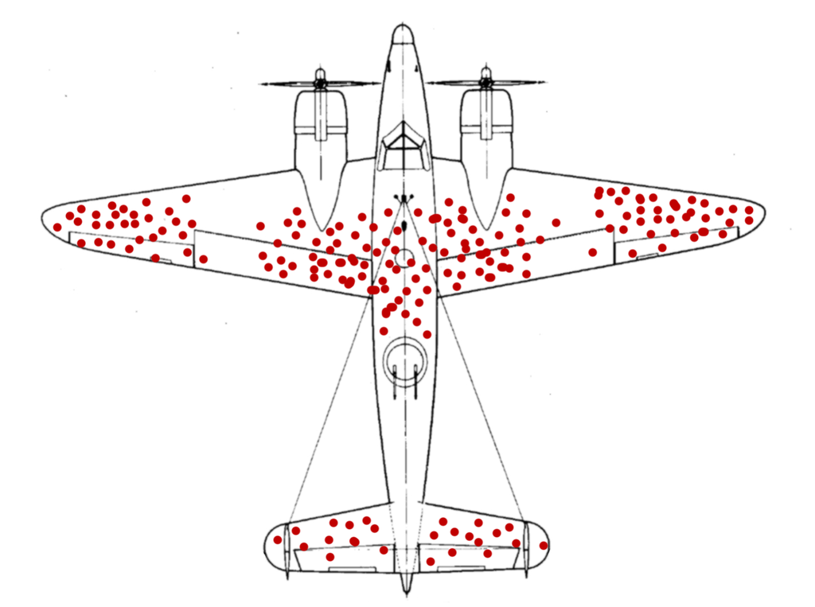
Ошибка выжившего
С вами играет венгерский математик
Абрахам Вальд, и его вопрос:
Какие части самолетов
мы должны защищать лучше?

Slide 11

Эффект якоря
Какова доля африканских стран в ООН? Как вы думаете, больше чем 65%?
Сумочка на витрине стоит 2000$. Как вы думаете, какова цена небольшого аксессуара к ней?

Slide 12
Предвзятость подтверждения
«Я знаю, что большинство не только считающихся умными людьми, но действительно очень умные люди, способные понять самые трудные рассуждения научные, математические, философские, очень редко могут понять хотя бы самую простую и очевидную истину, но такую, вследствие которой приходится допустить, что составленное ими иногда с большими усилиями суждение о предмете, суждение, которым они гордятся, которому они поучали других, на основании которого они устроили всю свою жизнь, — что это суждение может быть ложно» Ф. Бэкон

Slide 13
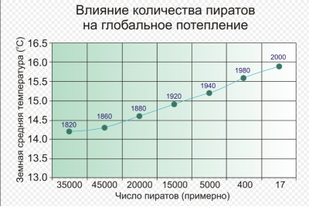
Ложная корреляция

Slide 14
Поиск информации в интернете
Когда в английский язык официально был добавлен глагол to google?
Как найти в интернете зачем младенцам молочные зубы?
Можно ли доверять информации с википедии?
Основные команды поисковика: +, -, «», site, filetype
Научная периодика: рецензированные издания, impact factor, квартиль

Slide 15
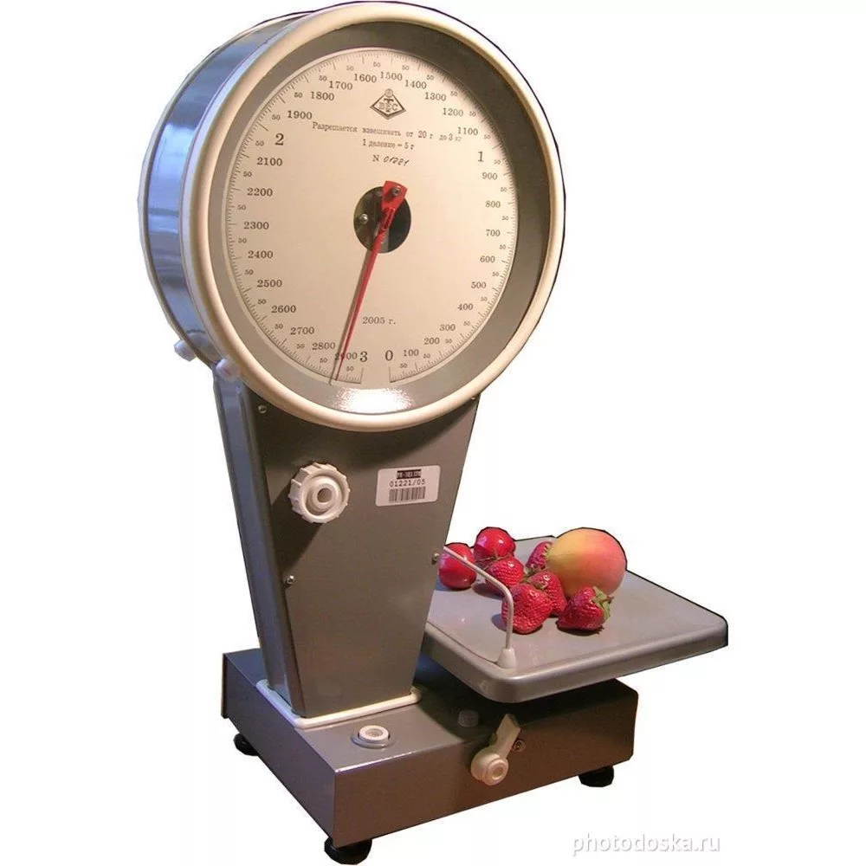
Погрешности и обработка информации
Вы покупаете апельсины на рынке по 300р/кг. Продавец взвешивает их на данных весах (цена деления 10г). Какова точность у названной им суммы?
Типы погрешностей: случайная, систематическая, вылет
Типы измерений: прямые и косвенные
Что такое приборная погрешность
Как правильно оценить погрешность?
Как правильно представить результат?
Значение экспериментально измеренной величины 100±5. Какие значения может принимать истинное значение данной величины?

Slide 16
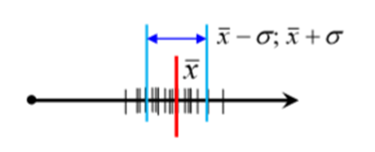
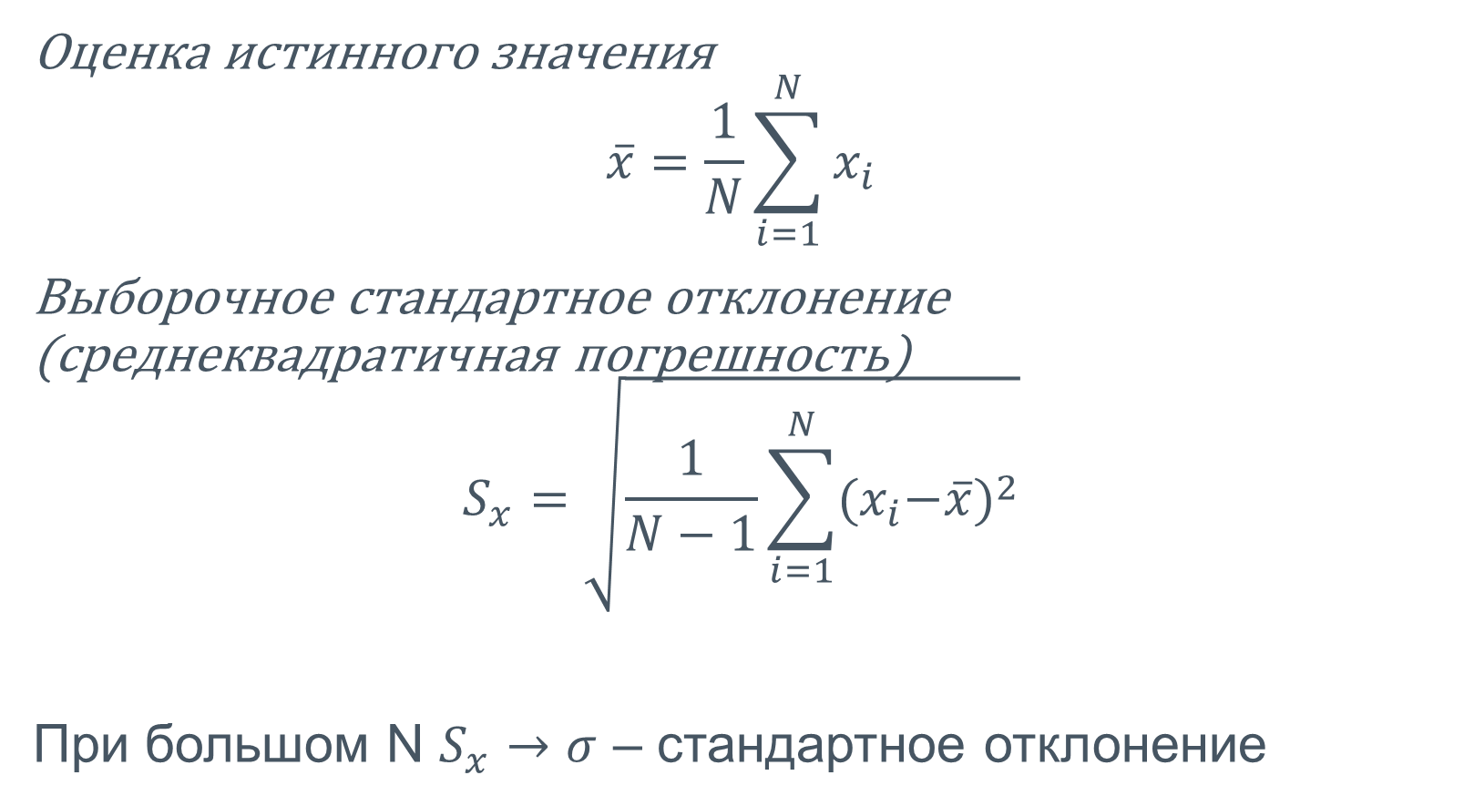
Оценка случайной погрешности
Оценка истинного значения
$$\overline{x}=\frac{1}{N}\sum_{i=1}^{N}{x_{i}}$$
Выборочное стандартное отклонение (среднеквадратичная погрешность)
$$S_{x}=\sqrt{\frac{1}{N−1}\sum_{i=1}^{N}{{{(x}_{i}−\overline{x})}^{2}}}$$
При большом N $S_{x}→σ$ – стандартное отклонение

Slide 17

Учет погрешностей разных типов
$$σ_{общ}=\sqrt{S_{случ}^{2}+σ_{прибор}^{2}+σ_{счит}^{2}+σ_{окр}^{2}+…}$$

Slide 18
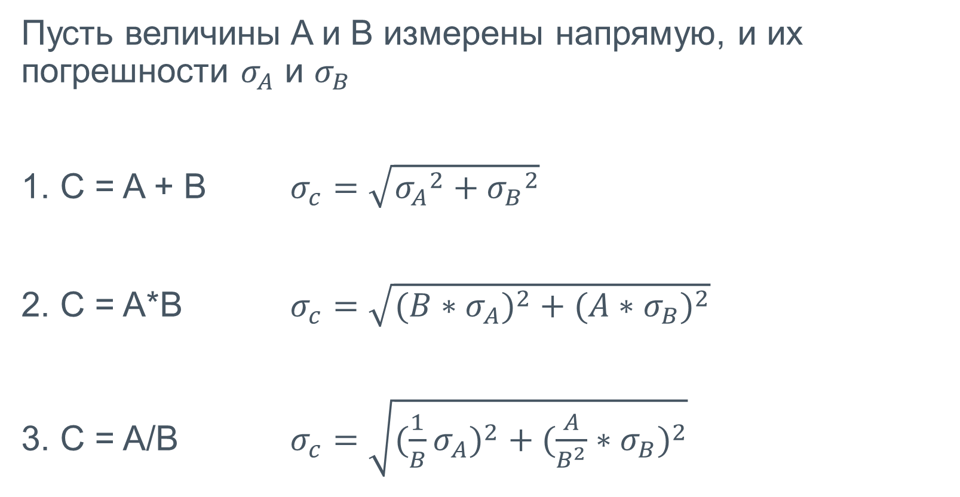
Погрешности при косвенных измерениях
Пусть величины A и B измерены напрямую, и их погрешности $σ_{A}$ и $σ_{B}$
1. C = A + B $σ_{c}=\sqrt{{σ_{A}}^{2}+{σ_{B}}^{2}}$
2. C = A*B $σ_{c}=\sqrt{{{(B∗σ}_{A})}^{2}+{{(A∗σ}_{B})}^{2}}$
3. C = A/B $σ_{c}=\sqrt{{{(\frac{1}{B}σ}_{A})}^{2}+{{(\frac{A}{B^{2}}∗σ}_{B})}^{2}}$

Slide 19

Округление результата
Значащие цифры – все цифры от первой слева, не равной 0, до последней справа
123,468 $±$ 1,5678
1. Округляем погрешность до одной или двух значащих цифр (две значащие цифры оставляют, если первая цифра погрешности 1 или 2)
1,5678 → 1,6
2. Округляем результат, чтобы последние значащие цифры погрешности и результата соответствовали друг другу
123,468 → 123,5
Итого: 123,5 $±$ 1,6
Как насчет 1,00056 $±$ 0,0823 и 12895 $±$ 786?

Slide 20
Экспериментальная часть
Зачем проводить несколько измерений?
Что делать с систематической погрешностью?
Насколько точный мы прибор?
Корректный эксперимент
Измерение малых величин
Эмпирический закон на примере маятника
Время реакции и разрешающая способность зрения
Курсовая работа

Slide 21
Измерение малой величины
Лабораторная работа: необходимо измерить толщину нити/тонкой проволоки. Можно использовать линейку или штангенциркуль.
Дополнительное задание (для самых быстрых) – оценить количество крупинок сахара в 5-граммовой упаковке

Slide 22
Измерение периода колебаний математического маятника
Выдвижение гипотез: от чего зависит измеряемая величина?
Планирование эксперимента: как проверить выдвинутые гипотезы?
Эксперимент
Метод размерностей – как получить время из длины?
Ускорение свободного падения: 10 или 9,81?
Аппроксимация результатов теоретической формулой: коэффициент перед корнем 6,3!

Slide 23
Человек как измерительный прибор
Лабораторная работа: погрешность измерения времени. Определяем время реакции по линейке. Сколько метров проедет автомобиль, движущийся со скоростью 72 км/ч прежде чем начнет тормозить?
Лабораторная работа: угловое разрешение глаза. Какое разрешение должно быть у картинки на фотообоях, чтобы с расстояния в полметра не было видно пикселизации, если длина стены – 2 метра?

Slide 24
Курсовая работа
Придумать явление или процесс для исследования
Выдвинуть гипотезы
Провести литературный обзор
Спланировать и провести эксперимент для проверки гипотез

Slide 25
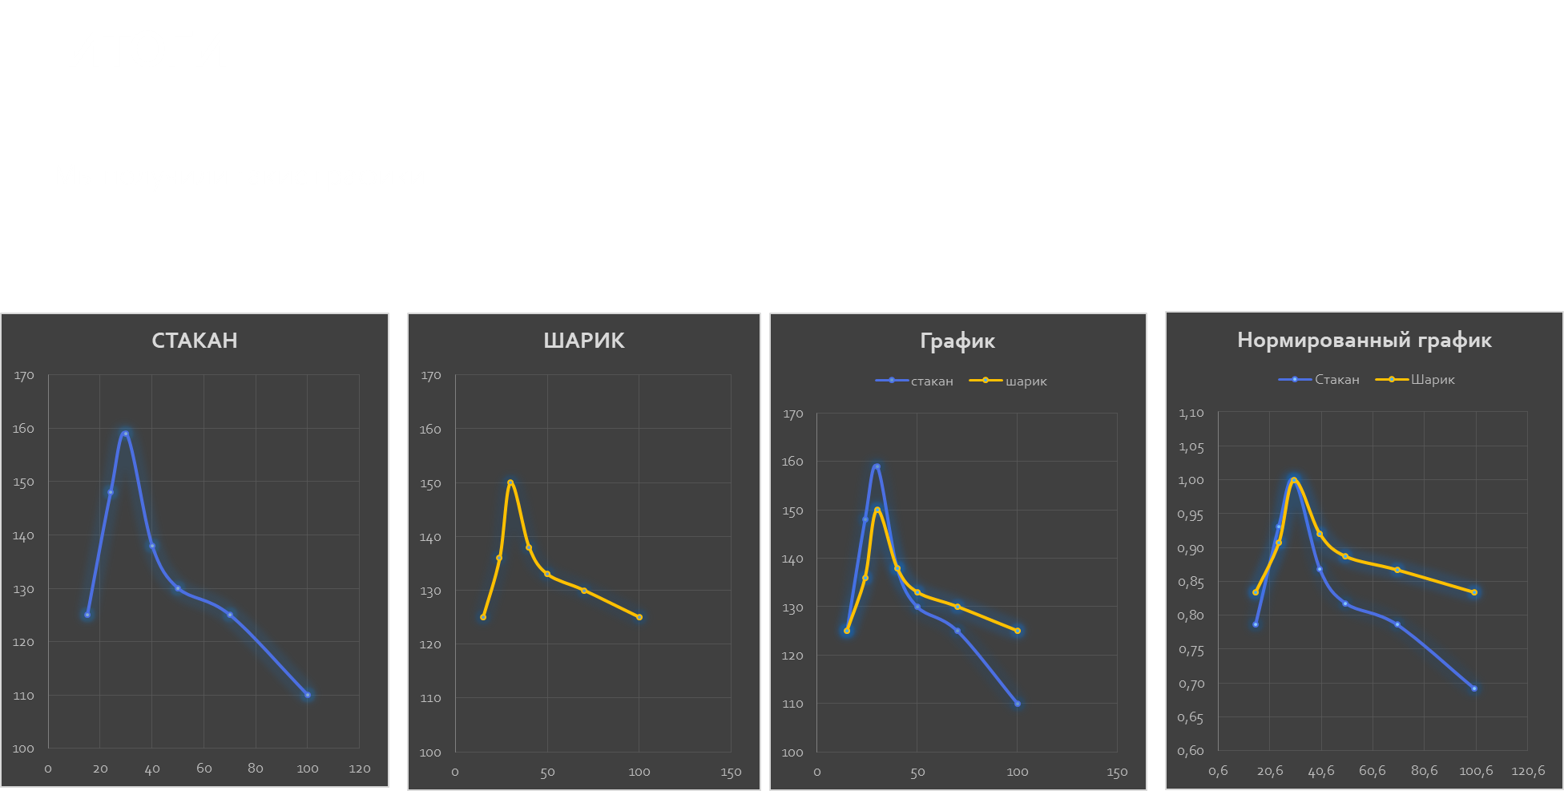
Курсовая работа

